Slide 1
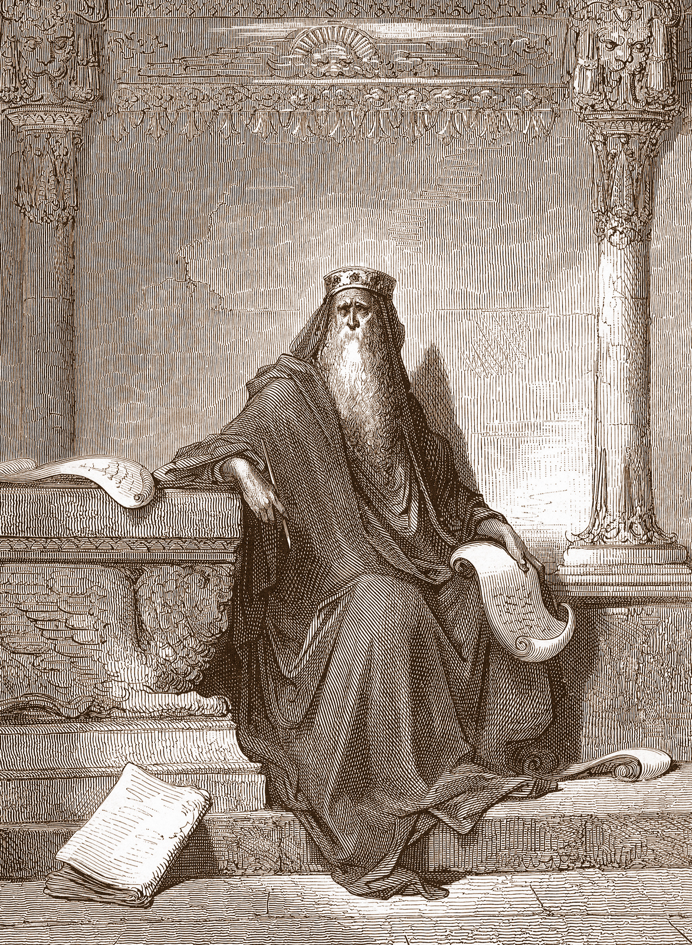
ЦАРЬ СОЛОМОН
ПРЕМУДРОСТЬ И ПРОСТОТА

Slide 2
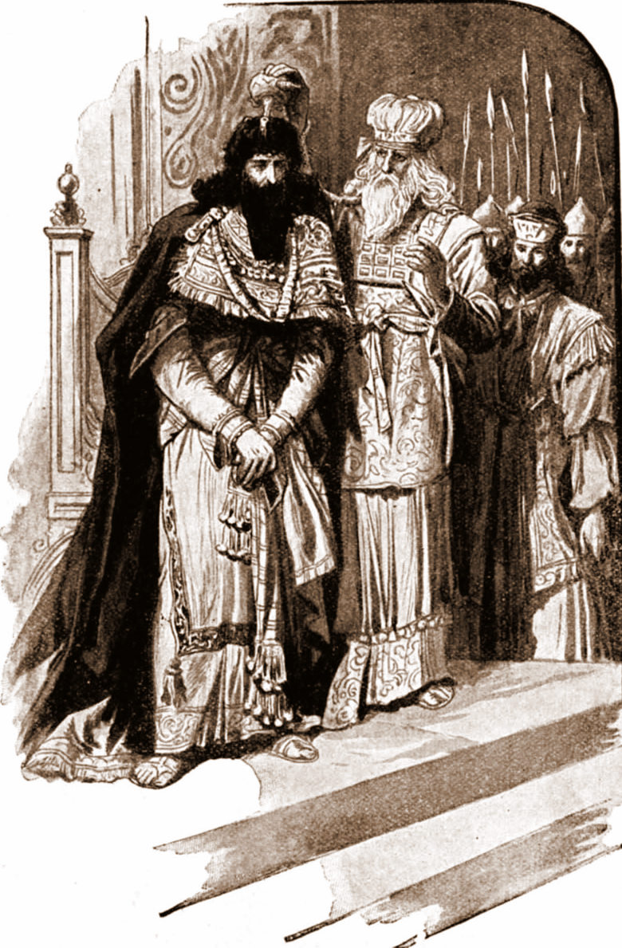
ПРЕМУДРОСТЬ БОЖИЯ
Соломон, при вступлении царский престол, принес Богу тысячу жертв. Ночью Бог явился ему во сне и сказал: «Проси, что ты хочешь, Я дам тебе». И Соломон попросил премудрости у Него.

Slide 3
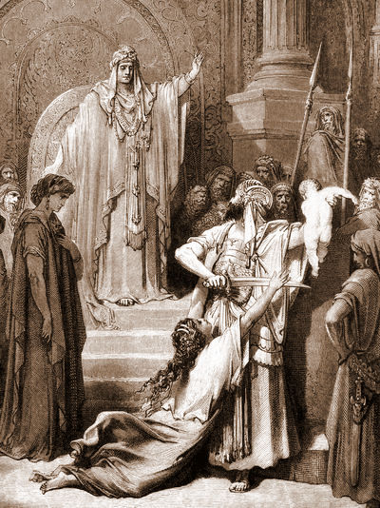
СУД ЦАРЯ
Мудрость свою Соломон выражал и в судопроизводстве, в управлении народом и во всех других царских делах. И разнеслась о нем слава, за пределы еврейской страны, в другие соседние народы.

Slide 4
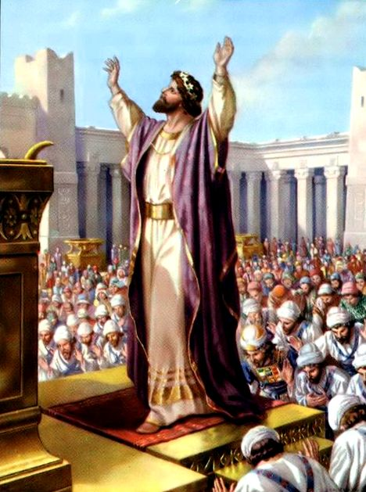
ХРАМ СОЛОМОНА
Соломон приступил к построению храма Божия в Иерусалиме. Храм строили семь с половиною лет около ста восьмидесяти пяти тысяч работников. Он устроен был по образцу скинии Моисеевой.

Slide 5
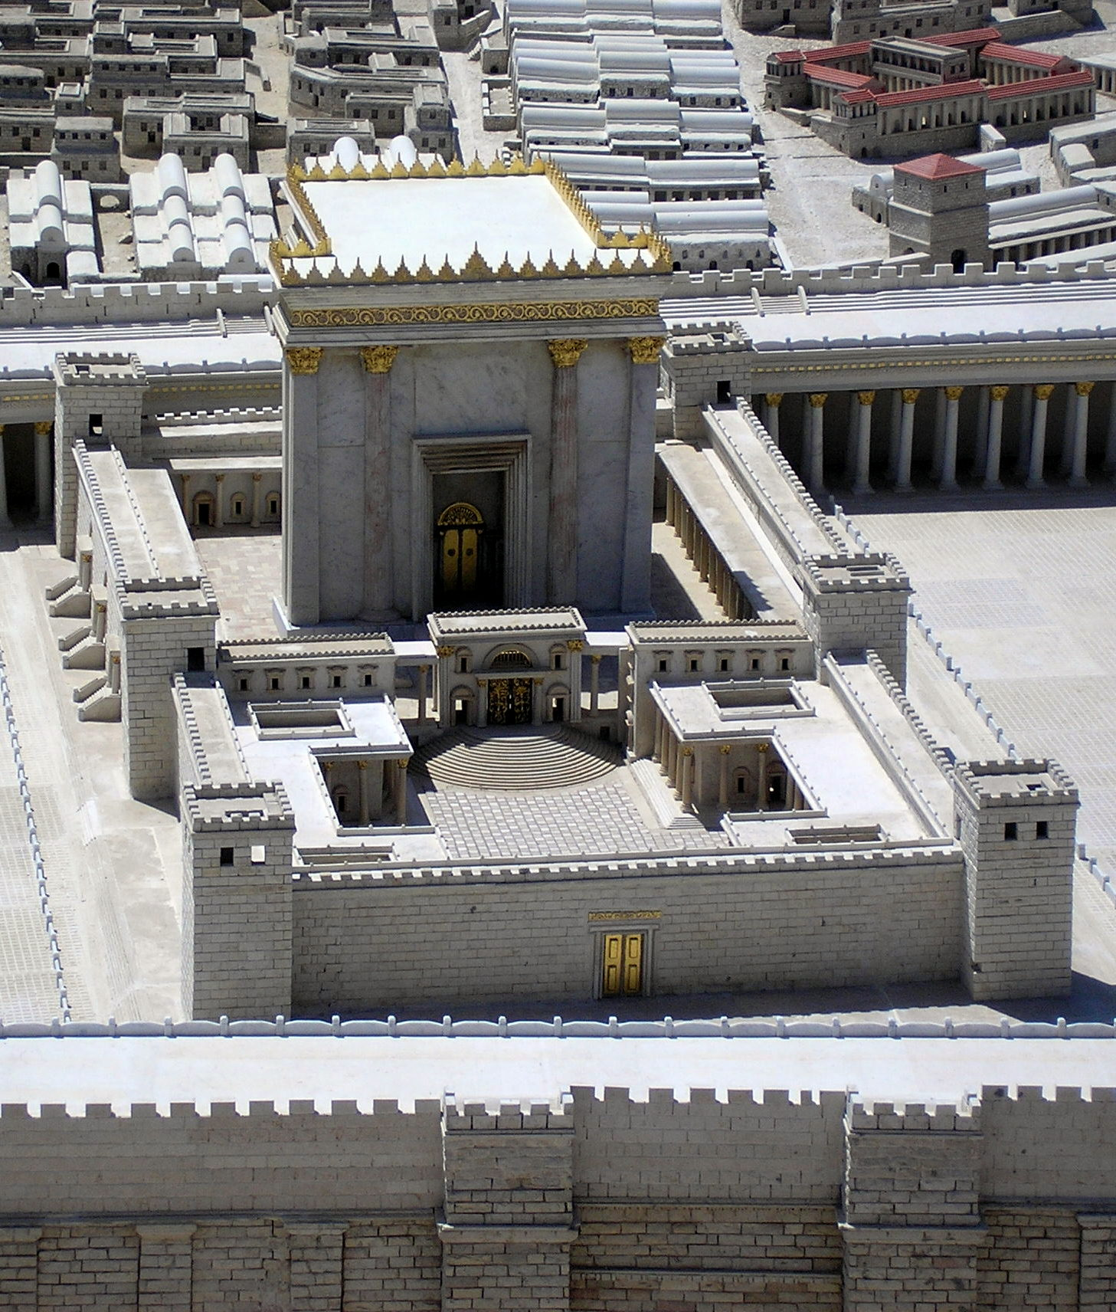
ХРАМ СОЛОМОНА
Стены храма были выложены из камня, снаружи обложены белым мрамором, а внутри золотом. Все принадлежности храма для богослужения были сделаны из золота.

Slide 6
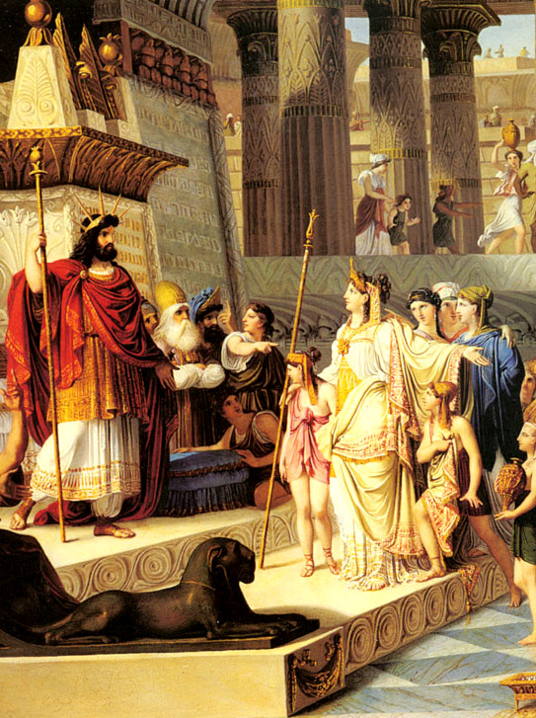
БЛАГОЕ ЦАРСТВОВАНИЕ
Царствование Соломона было мирным и счастливым. Из далеких стран приходили в Иерусалим, чтобы посмотреть на царя и послушать его мудрости.

Slide 7
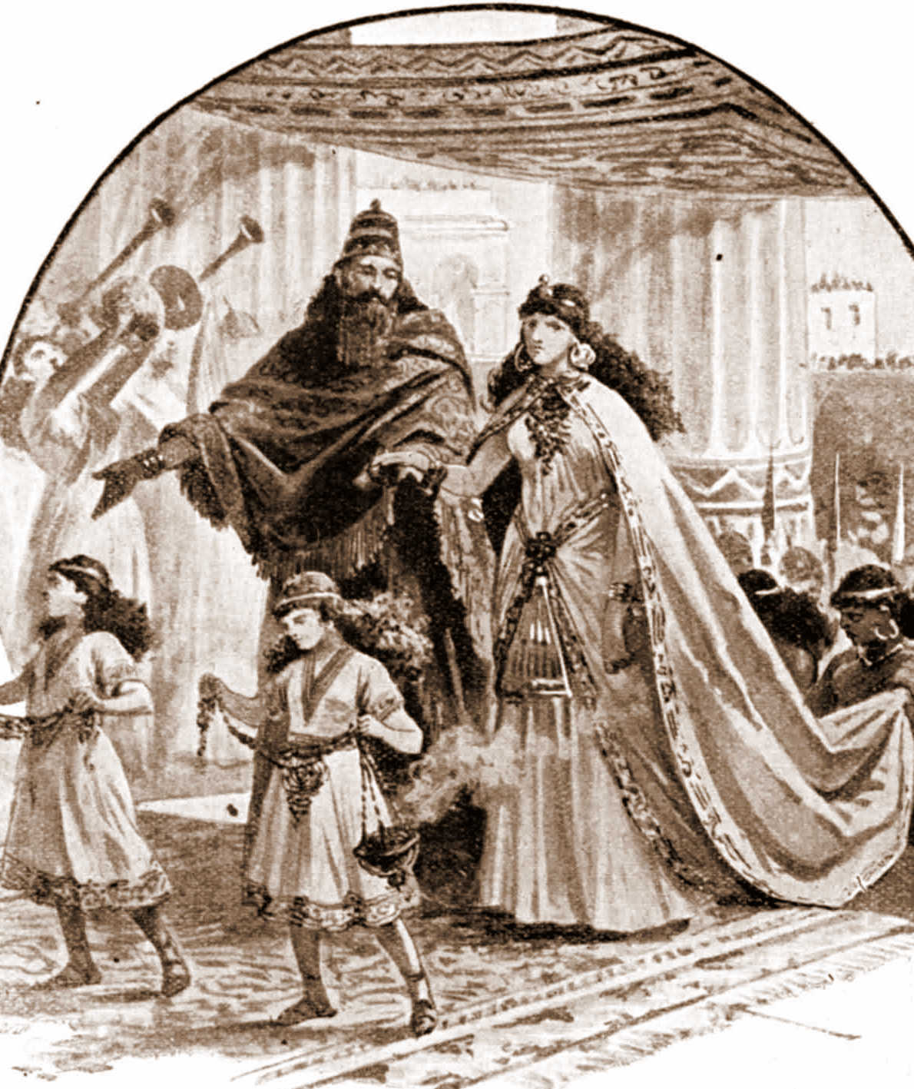
ГРЕХ ЦАРЯ
Но под конец своей жизни Соломон стал грешить пред Богом. У него было много жен; между ними были и язычницы. Для них он построил языческие капища и сам заходил туда.

